Slide 1


Спільний ринок і економічні політики ЄС
©Чугаєв О. А., 2020

Slide 2
За підтримки програми Еразмус+ Європейського Союзу в межах проекту Центру досконалості Жана Моне №611625-EPP-1-2019-1-UA-EPPJMO-CoE «Поглиблений розвиток європейських студій в Україні: міждисциплінарний підхід».
Підтримка Європейською Комісією створення цієї публікації не передбачає підтримку її змісту, який відображає думку тільки авторів, і Комісія не може нести відповідальність за будь-яке використання інформації, яка тут міститься.
With the support of the Erasmus+ Programme of the European Union within the Jean Monnet Centre of Excellence Project № 611625-EPP-1-2019-1-UA-EPPJMO-CoE “Advancing European Studies in Ukraine: Interdisciplinary Approach”.
The European Commission's support for the production of this publication does not constitute an endorsement of the contents, which reflect the views only of the authors, and the Commission cannot be held responsible for any use which may be made of the information contained therein.

Slide 3
Єдиний ринок
4 виміри свободи – скасування бар’єрів для
  тарифних і нетарифних для торгівлі товарами
  для торгівлі послугами
  руху капіталу
  руху робочої сили
  Частково - координація економічної політики
  Єдиний ринок + спільні економічні політики на рівні наднаціональних органів = економічний союз

Slide 4
Ефекти
+
Збільшення конкуренції між фірмами різних країн
Менші ціни завдяки конкуренції
Менші ціни завдяки гармонізації вимог – зниження витрат на вихід на ринок
Менші ціни завдяки більш ефективному поєднанні ресурсів з різних країн-членів
Менші ціни завдяки ефекту масштабу
Забезпечення якості товарів і послуг
Збільшення відкритості економік
Можливість використання гармонізованого законодавства як зразку для слідування іншими країнами
Краща переговорна позиція ЄС у переговорах з іншими країнами

Slide 5
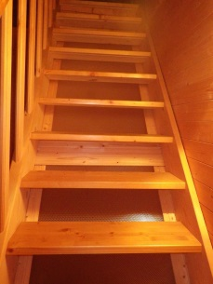

Етапи розвитку ЄС
1957-68 – зона вільної торгівлі (немає тарифних бар’єрів всередині ЄС)
1968-1976 – митний союз (єдина зовнішньоторговельна політика і митні тарифи у торгівлі з іншими країнами)
1987 – 1992 – етап спільного ринку
з 1993 – економічний союз
З 1999 – валютний союз (країни єврозони)
Інтеграція по окремих видах політик відбувалася ще до етапу створення економічного союзу, наприклад:
спільна аграрна політика з 1962 р.
європейська валютна система з 1979 р.
Угода про функціонування Європейського Союзу / Treaty on the Functioning of the European Union

Slide 6
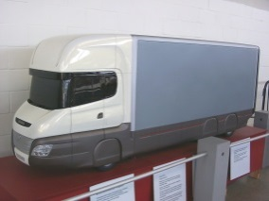
Вільний рух товарів
Вільний обіг всередині ЄС для товарів:
  вироблених в країнах-членах ЄС
  імпортованих з-за меж ЄС, що пройшли процедури розмитнення
Не використовуються митні тарифи і квоти між країнами-членами ЄС
Не дозволяються внутрішні податки на імпортні товари більші ніж аналогічні податки на товари вітчизняного походження
Відміна митного контролю на кордонах між країнами-членами ЄС
Гармонізація технічного регулювання і стандартів
Можливі винятки: обмеження / заборона експорту / імпорту з міркувань захисту публічної моралі, державної безпеки, захисту здоров’я людей, тварин і рослин, історичної спадщини тощо – але без дискримінації та не зловживати цим

Slide 7

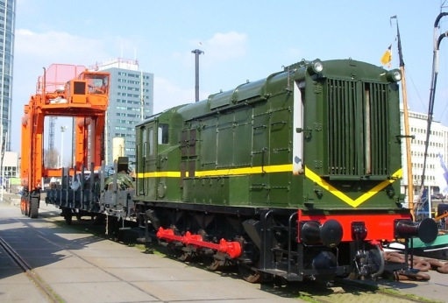

Технічне регулювання в ЄС
Товари, що продаються на ринку ЄС мають відповідати необхідним вимогам, закріплених в технічних регламентах (щодо безпечності для споживачів / працівників, екологічності …)
Стандарти – необов’язкові, але відповідність гармонізованим стандартам є одним зі способів доведення відповідності необхідним вимогам ЄС
Процедури оцінки відповідності (необхідним вимогам), модулі оцінки відповідності
Взаємне визнання

Slide 8

Спільна система маркетингу продукції
Рішення про спільну систему маркетингу продукції – Decision No 768/2008/EC of the European Parliament and of the Council of 9 July 2008 on a common framework for the marketing of products.
Виробник має:
  пройти процедуру оцінки відповідності продукції обов’язковим вимогам на етапі розробки і виробництва
  маркування CЄ (Certified for Europe) на продукті, упаковці або у супровідній документації
  декларація про відповідність (вимоги до неї у Додатку ІІІ)
  зазначати тип, партію і серійний номер товару, свою назву і адресу
  інструкція мовою, яка легко розуміється в країні-члені, куди постачається товар
Імпортер та дистриб’ютор мають:
  перевіряти, щоб продукт мав маркування про відповідність товару і супроводжувався документацією, зберігають копію декларації відповідності
  умови транспортування та зберігання, що не ставлять під ризик відповідність товару вимогам
  імпортер зазначає власну назву і адресу
  імпортер залежно від ступеню ризику проводить тестування зразків продукції
  реєстр скарг і невідповідної продукції
  імпортер прирівнюється до виробника, якщо розміщує товар під своєю торговельною маркою або суттєво змінює продукцію
Якщо виявлений ризик, виробники, імпортери та дистриб’ютори мають повідомляти національні компетентні органи
Oргани ринкового нагляду / market surveillance authorities:
  моніторинг відповідності продукції вимогам після надходження товарів у продаж
  можуть вимагати заходів для виправлення невідповідності залежно від виявлених ризиків і за необхідності зняти товар з продажу та відкликати його
Економічні оператори (але не кінцеві споживачі) мають забезпечити відстеження походження товару: зберігати записи

Slide 9
Спільна система маркетингу продукції
У Додатку ІІ – види процедур оцінки відповідності продукції (модулі).
В деяких – участь нотифікованих установ (notified bodies), яким делеговане право визначати відповідність продукції національними органами з акредитації. Перелік на порталі Nando (https://ec.europa.eu/growth/tools-databases/nando/).
В деяких – акредитований підрозділ самого виробника, який не пов’язаний з розробкою, виробництвом, постачанням чи обслуговуванням продукції, що перевіряється.
Полегшення процедур оцінки відповідності для товарів, виготовлених на замовлення або дрібними серіями.
Виробники можуть обирати серед модулів, зокрема з переліку дозволеніих відповідною галузевою директивою, тестування кожної продукції / вибірково.
Приклад: Внутрішній контроль продукту (модуль А):
  виробник несе сам відповідальність за оцінку відповідності
  має забезпечити технічну документацію, таку як загальний опис продукту, концептуальний дизайн, схеми і креслення та пояснення до них, перелік гармонізованих стандартів (яким відповідає продукт), результати технічних розрахунків і перевірок тощо
  застосовується до найпростіших видів продукції або тих, що несуть найменший рівень ризику

Slide 10
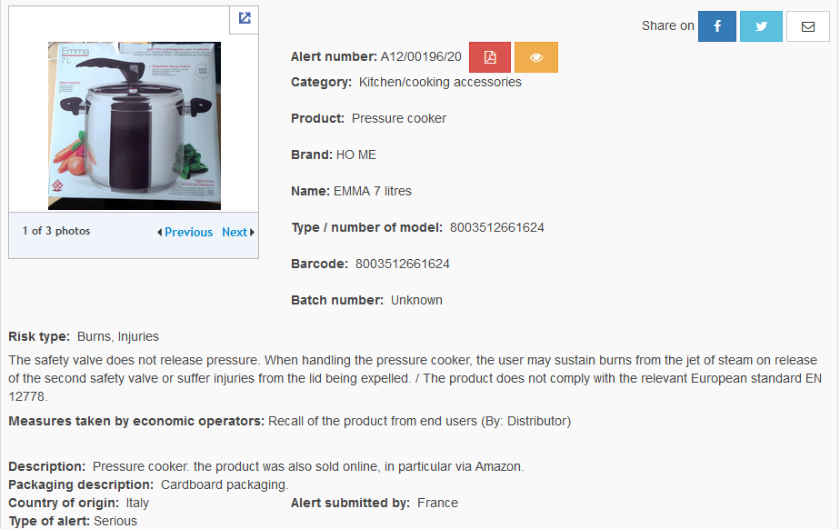
Безпека продукції RAPEX
Джерело: https://ec.europa.eu/consumers/consumers_safety/safety_products/rapex/alerts/?event=main.weeklyOverview&web_report_id=8&Year=2020&lng=en

Slide 11
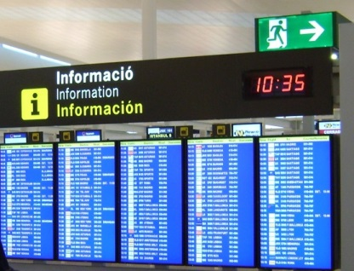
Інформація про технічні вимоги
Портал законодавства ЄС Eur-Lex (https://eur-lex.europa.eu/homepage.html)
European Commission Notice. The “Blue Guide” on the implementation of EU products rules (2016/C 272/01), 2016. (https://ec.europa.eu/docsroom/documents/18027/attachments/1/translations/en/renditions/pdf)
Портал для експортерів в ЄС Trade Helpdesk (https://trade.ec.europa.eu/tradehelp/)
Портал Генерального директорату з внутрішнього ринку, промисловості, підприємництва, малих і середніх підприємств / Directorate-General (DG) for Internal Market, Industry, Entrepreneurship and SME (shttps://ec.europa.eu/growth/sectors)
Портал Європейської Комісії у розділі, присвяченому безпеці продовольчих товарів Food Safety (https://ec.europa.eu/food/safety_en)
Хеллєр М., Нерпій С., Пятницький В. Енциклопедія з експортування в ЄС на засадах ПВЗВТ. Harrow: CTA Economic & Export Analysts Ltd. Кабінет Міністрів України, Урядовий офіс з питань європейської інтеграції, Торгова-промислова палата України, 2016. 899 с. (https://www.kmu.gov.ua/storage/app/media/ugoda-pro-asociaciyu/bucklets/encyclopaediaukr-part1.pdf)
Про стан імплементації норм ЄС згідно Угоди про асоціацію і якими нормами національного законодавства вони впроваджені, можливо дізнатися з:
  порталу Пульс Угоди (http://pulse.eu-ua.org)
  порталу Навігатор угоди (http://navigator.eurointegration.com.ua/tasks)

Slide 12
Вільний рух послуг
Заборона обмежень на надання послуг між країнами членами
Модальності надання послуг:
  Транскордонне надання послуг
  Рух споживачів послуг
  Комерційна присутність –заснування підприємства за кордоном для надання послуг – свобода заснування
  Рух осіб, що надають послуг
Спрощення адміністративних процедур для провайдерів послуг
Поліпшення прав споживачів і бізнесу, що одержують послуги
Співробітництво між країнами-членами ЄС
Поліпшення взаємного визнання професійної кваліфікації провайдерів послуг-резидентів різних країн

Slide 13
Єдиний ринок послуг
Директива по послуги на внутрішньому ринку – Directive 2006/123/EC of the European Parliament and of the Council of 12 December 2006 on services in the internal market.
Директива охоплює широкий спектр послуг, але є низка секторів поза регулювання нею (наприклад, фінансові, послуги в сфері охорони здоров’я, державних установ тощо).
Доступ до ринку країн-членів. Директива дозволяє провайдерам послуг мати юридичну адресу в іншій країні ЄС, а не тільки у своїй. Для цього країни ЄС мали:
  забезпечити загалом вільний рух послуг між країнами-членами, крім передбачених винятків;
  створити контактні пункти (points of single contact) для інформування та підтримки бізнесу щодо адміністративних процедур для початку господарської діяльності, забезпечити проходження процедур в електронному вигляді;
  переглянути та спростити схеми надання дозволів в сфері послуг;
  скасувати бар’єри для споживачів послуг, які бажають придбати послуги з іншої країни-члена;
  зробити доступними інформацію та допомогу про юридичні норми, зокрема правила захисту прав споживачів та процедури компенсації в інших країнах-членах ЄС.
Забороняються з боку країни ЄС такі вимоги для ведення бізнесу на її території:
  дискримінаційні вимоги, основані на громадянстві чи резидентстві компаній, їх персоналу, керівництва, власників;
  необхідність довести, що на послуги провайдерів є попит;
  заборона на створення певних типів інфраструктури на своїй території для провайдерів з інших країн (наприклад офісів);
  та низка інших вимог.

Slide 14
Єдиний ринок послуг
Країни члени мають забезпечити, щоб провайдери послуг надавали таку інформацію для одержувачів послуг:
  назва, юридичний статус і форма провайдера послуг, його юридична адреса, контактні дані, у т. ч. для комунікації електронними засобами;
  назва торгового або подібного реєстру, якщо в ньому зареєстрований провайдер, його реєстраційний номер;
  інформація про компетентний орган, якщо діяльність потребує дозволу;
  номер реєстрації платника ПДВ, якщо це передбачено;
  професійний орган, де зареєстрований провайдер, – у випадку регульованих професій (тобто, для доступу до яких необхідно мати відповідну професійну кваліфікацію), професійний статус;
  загальні умови надання послуг;
  наявність контрактних пунктів щодо застосованого права і компетентних судів;
  наявність післяпродажної гарантії, крім передбаченої законодавством;
  ціна на послугу, якщо вона встановлена провайдером наперед для відповідного типу послуг;
  основні характеристики послуги, якщо вони не є очевидними згідно контексту;
  страховка, гарантії, їх територіальне охоплення, контактні дані страховика або гаранта.
А на вимогу споживачів має надаватися й інша передбачена інформація : ціна, якщо вона не встановлена наперед, або спосіб її розрахунку тощо.
Провайдери послуг мають мати страхування професійної відповідальності чи надавати гарантію, якщо їх послуги несуть ризик для здоров’я і безпеки одержувача послуг чи третьої особи, або для фінансової безпеки одержувача послуг.

Slide 15
Вільний рух капіталу
Повна свобода руху капіталу і платежів між самими країнами-членами, а також з третіми країнами
Можливі винятки:
  збереження існуючих обмежень з третіми країнами
  заходи, якщо рух капіталу з або в треті країни спричиняє серйозні проблеми для функціонування економічного і валютного союзу
  при розширенні ЄС перехідний період для регулювання в сфері купівлі землі (наприклад, придбання землі для другого помешкання / сільськогосподарської землі, лісів нерезидентами в нових країнах членах)
  заходи щодо захисту споживачів, спрямовані на банки, фірми та споживачів
  у деяких сферах з мотивів інформування, нагляду і оподаткування;
  боротьба із шахрайством, відмиванням грошей
  заходи щодо руху капіталу з або в треті країни з міркувань безпеки або зовнішньої політики
  боротьба з тероризмом

Slide 16

Вільний рух осіб
Директива про право переміщення і проживання в межах ЄС – Directive 2004/38/EC on the right to move and reside freely within the EU
Свобода громадян ЄС і членів їх сімей обирати країну для проживання, навчання чи перебування на пенсії
Винятки – державна політика, державна безпека і охорона здоров’я (епідемії)
Рівне ставлення і недискримінація для громадян інших країн ЄС
Працівник з іншої країни ЄС мають право на зайнятість і оплату праці на тих самих умовах як громадяни країни, де він знаходиться. Виняток – державна служба
Такі самі умови в сфері соціального захисту і оподаткування
Процес визнання кваліфікацій
Шенгенська зона – більшість країн ЄС скасували прикордонний контроль (крім Ірландії, Хорватії, Болгарії, Румунії), можливість тимчасово відновлювати такий контроль
Можливі тимчасові обмеження на доступ до ринку праці при приєднанні нових членів

Slide 17
Інші аспекти єдиного ринку
Державні закупівлі – рівне ставлення, недискримінація, прозорість
Єдиний цифровий ринок:
  скасування роумінгу всередині ЄС
  єдині правила для продажу товарів онлайн
  захист споживачів в онлайн просторі
  запобігання геоблокуванню
  підвищення інтернет -безпеки і захист персональних даних
  користування онлайн-передплатами за кордоном
Країни ЄАВТ беруть участь у єдиному ринку ЄС, за винятком окремих аспектів (митний союз, спільна зовнішньоторговельна політика…)

Slide 18

Розподіл повноважень за політиками ЄС
Виняткова компетенція ЄС | Спільна компетенція органів ЄС і національних органів – в різній мірі | Підтримуюча компетенція ЄС, основна політика на рівні країн
митний союз регулювання конкуренції на рівні внутрішнього ринку монетарна політика (в єврозоні) збереження морських біологічних ресурсів спільна комерційна політика укладання окремих видів міжнародних угод | внутрішній ринок соціальна політика політика згуртованості сільське господарство і рибальство навколишнє середовище захист прав споживачів транспорт транс-європейські мережі енергетика свобода, безпека і юстиція спільні питання безпеки в сфері охорони здоров’я дослідження, розвиток технологій і космос співробітництво в сфері розвитку, гуманітарна допомога координація економічної, соціальної політики і політики зайнятості спільна зовнішня, безпекова і оборонна політика | охорона здоров’я промисловість культура туризм освіта, молодь, спорт, професійна підготовка цивільна оборона адмінстративне співробітництво
Джерело:: https://en.wikipedia.org/wiki/European_Union

Slide 19
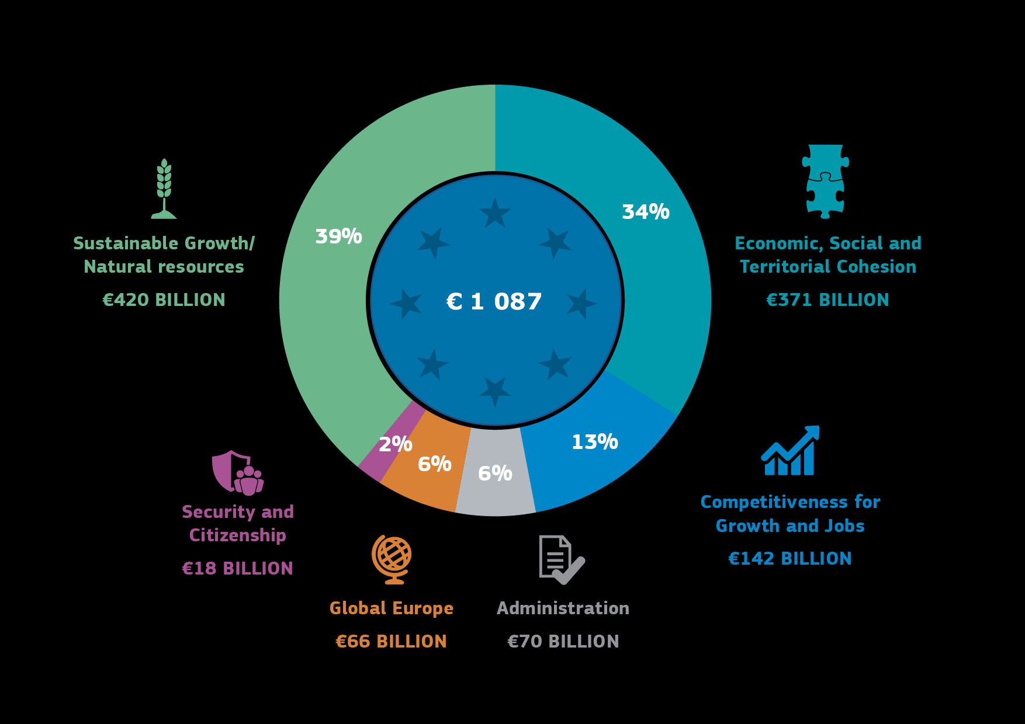
Бюджет ЄС 2014-2020
Джерело: https://ec.europa.eu/info/strategy/eu-budget/spending/topic/eu-funding-programmes-2014-2020_en

Slide 20
Сталий розвиток / природні ресурси: спільна аграрна політика (€313 млрд), розвиток сільської місцевості (96), рибальство (7), захист довкілля (3)
Економічна, соціальна і територіальна згуртованість: регіональна політика і співробітництво (364), зайнятість молоді (3)
Управління (70)
Конкурентоспроможність для зростання і робочих місць: дослідження (95), інфраструктура (22), освіта (15), зайнятість і соціальні реформи (1), фіскальні органи (1), підтримка МСП (ЄІФ)
Глобальна Європа: допомога у розвитку (20), політика сусідства (15), передвступна допомога (12), зовнішня і безпекова політика (2), мир і стабільність (2), гуманітарна допомога, захист демократії (1), макрофінансова допомога
Безпека і громадянство: фонд внутрішньої безпеки і захист кордонів (4), міграція і притулок (3), безпека продуктів харчування і кормів (2), культурнокреативний сектор (1), юстиція, громадянство, права людини, захист споживачів, охорона здоров’я

Slide 21
Доходи бюджету ЄС у 2018
66% - внески на основі валового національного доходу країн
11% - ПДВ (частка)
13% - митні тарифи і збори

Slide 22
Зовнішньоторговельна політика – середні імпортні тарифи
Товари | Середня ставка | Товари | Середня ставка
Середньозважена | 3,0 | Рибна продукція | 11,6
С/г товари | 8,1 | Мінерали і метали | 2,0
Промислові товари | 2,7 | Нафта | 2,5
Молочна продукція | 43.7 | Хімічна продукція | 4,6
Фрукти і овочі | 10,7 | Деревина, папір | 0,9
Злакові та вироби | 14,9 | Текстиль | 6,5
Олійні, жири, олія | 5,5 | Одяг | 11,5
Цукор і кондитерські вироби | 27,5 | Шкіра, взуття | 4,1
Напої і тютюнові | 19,8 | Електротехніка | 2,4
Бавовна | 0,0 | Транспортне обладнання | 4,7
Джерело: https://www.wto.org/english/res_e/statis_e/daily_update_e/tariff_profiles/E28_e.pdf
Тарифні квоти
Засоби захисту торгівлі
Технічне регулювання, санітарні і фітосанітарні заходи

Slide 23
Зовнішньоторговельна політика
Преференційні торговельні Угоди
Джерело: http://rtais.wto.org/UI/PublicMaintainRTAHome.aspx

Slide 24
Політика в сфері захисту конкуренції
угоди між компаніями, що обмежують конкуренцію (заборонені, крім деяких позитивних)
зловживання монопольним положенням
злиття компаній (згода Комісії ЄС)
державні підприємства
лібералізація ринку (виробництво та розподіл газу та електроенергії, телекомунікації, поштові послуги, транспорт)
державна допомога (не може спотворювати конкуренцію, обумовлена дозволена допомога:
  соціального характеру для споживачів на недискримінаційній основі відносно місця походження товарів
  постраждалим від стихійного лиха
  на розвиток певних видів діяльності або регіонів
  на розвиток східних земель Німеччини
  на збереження культурної спадщини
  малим та середнім підприємствам
  на дослідженя і розробки
  захист навколишнього середовища …

Slide 25

Монетарна політика
Єдина валюта євро і єдина монетарна політика в єврозоні
Розширення єврозони
Євросистема=ЄЦБ+НЦБ
Мета – цінова стабільність (інфляція до 2%)
Інструменти: операції РЕПО, операції продажу, валютні свопи, боргові цінні папери, депозити і кредити
Основний вплив на інфляцію завдяки зміні процентних ставок
Обов’язкові резерви банків
Валютні резерви
Тендери

Slide 26

Політика в сфері захисту прав споживачів
Гармонізоване законодавство:
Гарантії на товари
Відповідальність за дефектну продукцію
Зазначення цін
Заборона недобросовісних торговельних методів
Недійсність недобросовісних умов контрактів
Реклама, що вводить в оману, і порівняльна реклама
Зобов’язання продавця щодо інформування споживача
Дистанційні продажі і продажі за межами приміщень продавця
Споживче кредитування
Вирішення суперечок між продавцем і покупцем споживчих товарів
Гео-блокування

Slide 27
Виклики COVID-19 і політика ЄС
Комунікація Європейської Комісії: Coordinated economic response to the COVID-19 Outbreak
Європейська Комісія організувала процедуру закупівлі індивідуальних засобів захисту, ініціювала процедуру прискореної спільної закупівлі
Створена керівна група для моніторингу потенційної нестачі медикаментів
Для протидії безробіттю задіяні структурі фонди ЄС, зокрема Європейський соціальний фонд
Гарантії і сприяння фінансуванню постраждалому переважно малому і середньому бізнесу по лінії ЄІБ/ЄІФ

Slide 28
Виклики COVID-19 і політика ЄС
Ініціатива Coronavirus Response Investment Initiative: спрямувати €37 млрд з політики згуртованості на боротьбу з епідемією короновірусу:
  Підтримка системи охорони здоров’я (медичне обладнання і ліки, тестування, попередження хвороби, електронну медицину, захисні засоби, доступність медицини для вразливих груп, обладнання робочого простору)
  Підтримка ліквідності найбільш постраждалого від епідемії бізнесу
  Тимчасова підтримка національних схем підтримки часткової зайнятості, перепідготовки кадрів
  Послаблення правил ЄС щодо балансування державного бюджету країн на величину цільових витрат, пов’язаних з протидією епідемії короновірусу та подолання її наслідків по трьох вищевказаних напрямах

Slide 29
Виклики COVID-19 і політика ЄС
Односторонні обмеження на вільний рух необхідних матеріалів для систем охорони здоров’я створюють суттєві бар’єри щодо боротьби із пандемією
Формально такі односторонні обмежувальні заходи дозволені Угодою про функціонування ЄС з міркувань охорони здоров’я людей, але мають бути обгрунтованими , пропорціональними і повідомлятися Європейській Комісії
Проста заборона експорту не може вважатися пропорційним заходом
Натомість краще здійнювати перенаправлення необхідних товарів для протидії епідемії в місця, де вони найбільш потрібні, як всередині країни-члена, так і в інші країни-члени
Регулювання цін також можливе для протидії раптовому зростанню цін на необхідні товари, якщо це здійснюється на недискримінаційній основі щодо громадянства або розміщення підприємства

Slide 30
Виклики COVID-19 і політика ЄС
COVID-19. Guidelines for border management measures to protect health and ensure the availability of goods and essential services
Допуск країнами-членами своїх громадян і резидентів, сприяти транзиту інших громадян і резидентів ЄС, що повертаються додому
Методи контролю не повинні підривати канали поставок товарів для недопущення їх дефіциту на ринку
Забезпечити можливість переміщення професіоналів, задіяних в транспортуванні товарів і послуг, сприяння їх безпечному переміщенню
Обмеження щодо транспорту мають бути обгрунтованими і повідомлятися Європейській Комісії
На зовнішніх кордонах ЄС:
  скрінінг і оцінка ризику зараження осіб, що прибувають з країн, охоплених епідемією (при від’їзді і при прибутті)
  ізоляція осіб з підозрою на зараження короновірусом
  можливість недопуску на територію ЄС осіб з третіх країн, якщо вони несуть ризик зараження
Можливість запровадження тимчасового прикордонного контролю на внутрішніх кордонах ЄС

Slide 31
Виклики COVID-19 і політика ЄС
Фінансова допомога по лінії ЄІБ (приватному сектору € 200 млрд ) та ЄМС (урядам € 240 млрд )
Всього на національному і наднаціональному рівні в ЄС мобілізується фінансування 3,4 трлн дол. для цілей подолання кризи через пандемію
ЄЦБ – купівля цінних паперів (Pandemic Emergency Purchase Programme)
Допомога поверненню громадян ЄС з третіх країн
Тимчасова загалом заборона на в’їзд іноземців до ЄС (але передбачені винятки)
Вимога попереднього дозволу на експорт медичних товарів
Спільні закупівлі через Службу цивільного захисту
Зелений коридор для руху товарів
Наукові дослідження

Slide 32
Виклики COVID-19 і політика ЄС
Рекомендації для національних органів та бізнесу (нарощування і оптимізація товарів медичного призначення, тестування …)
Вільний доступ до стандартів на медичні товари
Протидія дезінформації
Моніторинг ПІІ
Взаємна допомога країн країн ЄС (медичною продукцією, репатріація громадян з третіх країн, лікування)
Більше інформації:
  https://ec.europa.eu/info/live-work-travel-eu/health/coronavirus-response_en
  https://ec.europa.eu/info/live-work-travel-eu/health/coronavirus-response/overview-commissions-response_en

